Slide 1
YÊU CẦU CẦN ĐẠT
Đọc đúng các tiếng dễ đọc sai, lẫn do ảnh hưởng cách phát âm địa phương.
Đọc đúng lời kể chuyện và lời nói trực tiếp nhân vật với ngữ điệu phù hợp.
Nhận biết các sự việc của câu chuyện trong tranh minh họa.
Hiểu và năm được nội dung chính của bài.

Slide 2



Tiết 1: Đọc

Slide 3

Niềm vui của Bi và Bống
Khi cơn mưa vừa dứt, hai anh em Bi và Bống chợt thấy cầu vồng.
- Cầu vồng kìa! Em nhìn xem. Đẹp quá!
Bi chỉ lên bầu trời và nói tiếp:
- Anh nghe nói dưới chân cầu vồng có bảy hũ vàng đấy.
Bống hưởng ứng:
- Lát nữa, mình sẽ đi lấy về nhé! Có vàng rồi, em sẽ mua nhiều búp bê và quần áo đẹp.
- Còn anh sẽ mua một con ngựa hồng và một cái ô tô.
Bỗng nhiên, cầu vồng biến mất. Bi cười:
- Em ơi! Anh đùa đấy! Ở đấy không có vàng đâu.
Bống vui vẻ:
- Thế ạ? Nếu vậy, em sẽ lấy bút màu để vẽ tặng anh ngựa hồng và ô tô.
- Còn anh sẽ vẽ tặng em búp bê và quần áo đủ các màu sắc.
Không có bảy hũ vàng dưới chân cầu vồng, hai anh em vẫn cười vui vẻ.
(Theo 108 truyện mẹ kể con nghe)

Slide 4
Niềm vui của Bi và Bống
Khi cơn mưa vừa dứt, hai anh em Bi và Bống chợt thấy cầu vồng.
- Cầu vồng kìa! Em nhìn xem. Đẹp quá!
Bi chỉ lên bầu trời và nói tiếp:
- Anh nghe nói dưới chân cầu vồng có bảy hũ vàng đấy.
Bống hưởng ứng:
- Lát nữa, mình sẽ đi lấy về nhé! Có vàng rồi, em sẽ mua nhiều búp bê và quần áo đẹp.
- Còn anh sẽ mua một con ngựa hồng và một cái ô tô.
Bỗng nhiên, cầu vồng biến mất. Bi cười:
- Em ơi! Anh đùa đấy! Ở đấy không có vàng đâu.
Bống vui vẻ:
- Thế ạ? Nếu vậy, em sẽ lấy bút màu để vẽ tặng anh ngựa hồng và ô tô.
- Còn anh sẽ vẽ tặng em búp bê và quần áo đủ các màu sắc.
Không có bảy hũ vàng dưới chân cầu vồng, hai anh em vẫn cười vui vẻ.
(Theo 108 truyện mẹ kể con nghe)
1
2
ĐỌC NỐI TIẾP ĐOẠN
3

Slide 5


TỪ NGỮ
bầu trời
bỗng nhiên
hưởng ứng

Slide 6
LYỆN ĐỌC CÂU
- Cầu vồng kìa! Em nhìn xem! Đẹp quá!
Còn anh sẽ mua một con ngựa hồng và một cái ô tô.

Slide 7
Niềm vui của Bi và Bống
Khi cơn mưa vừa dứt, hai anh em Bi và Bống chợt thấy cầu vồng.
- Cầu vồng kìa! Em nhìn xem. Đẹp quá!
Bi chỉ lên bầu trời và nói tiếp:
- Anh nghe nói dưới chân cầu vồng có bảy hũ vàng đấy.
Bống hưởng ứng:
- Lát nữa, mình sẽ đi lấy về nhé! Có vàng rồi, em sẽ mua nhiều búp bê và quần áo đẹp.
- Còn anh sẽ mua một con ngựa hồng và một cái ô tô.
Bỗng nhiên, cầu vồng biến mất. Bi cười:
- Em ơi! Anh đùa đấy! Ở đấy không có vàng đâu.
Bống vui vẻ:
- Thế ạ? Nếu vậy, em sẽ lấy bút màu để vẽ tặng anh ngựa hồng và ô tô.
- Còn anh sẽ vẽ tặng em búp bê và quần áo đủ các màu sắc.
Không có bảy hũ vàng dưới chân cầu vồng, hai anh em vẫn cười vui vẻ.
(Theo 108 truyện mẹ kể con nghe)
1
2
ĐỌC NỐI TIẾP ĐOẠN LẦN 2
3

Slide 8


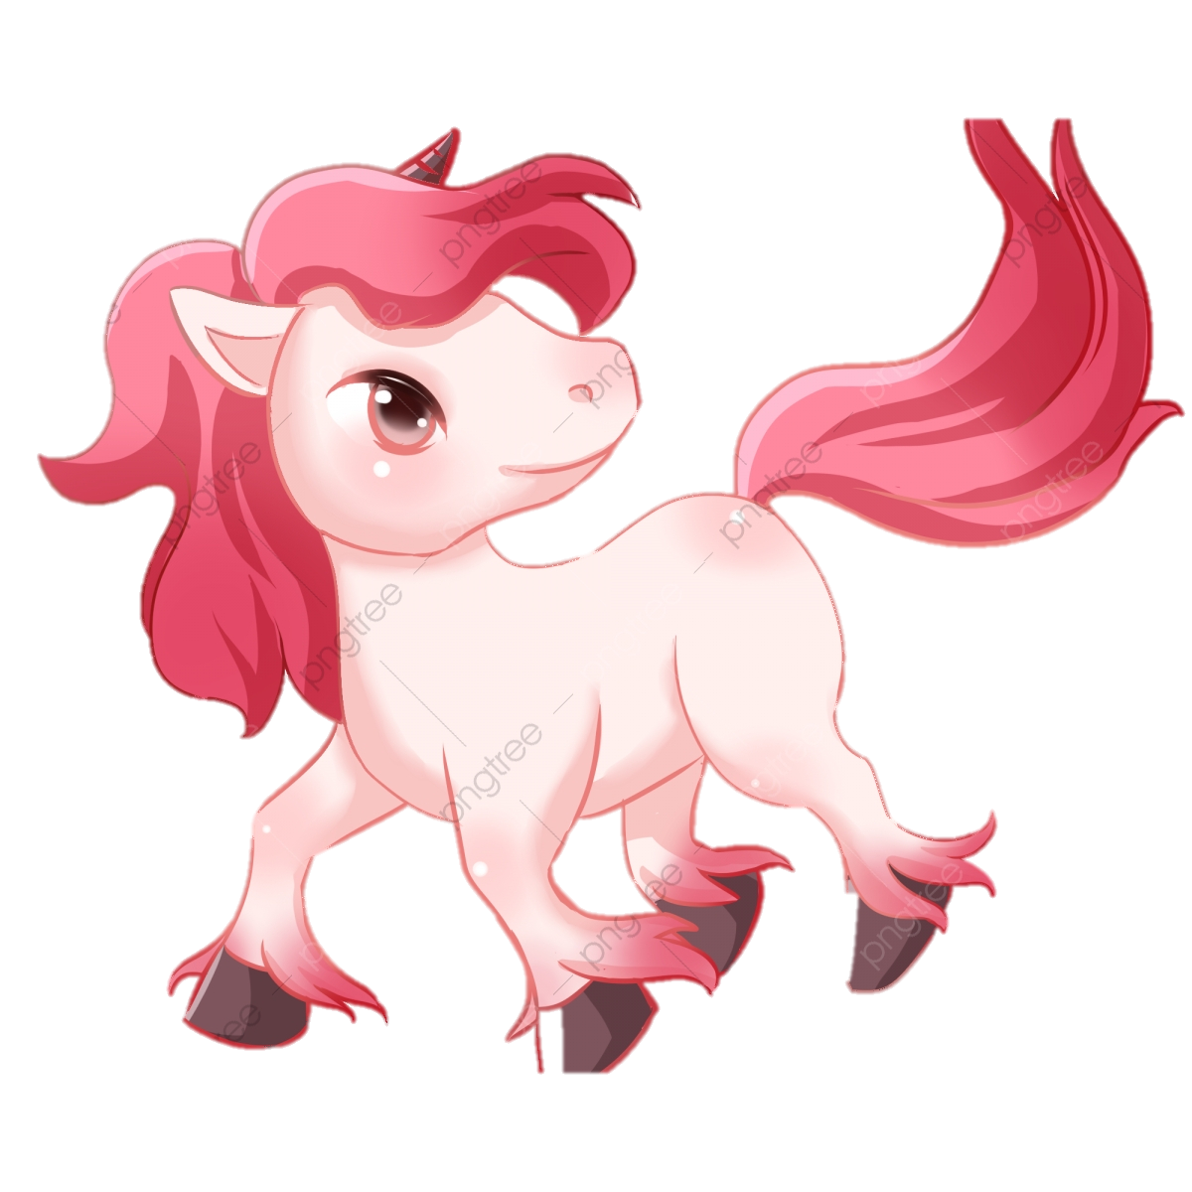
Em hãy nói 1 câu có từ cầu vồng?
hũ
cầu vồng
ngựa hồng

Slide 9
Niềm vui của Bi và Bống
Khi cơn mưa vừa dứt, hai anh em Bi và Bống chợt thấy cầu vồng.
- Cầu vồng kìa! Em nhìn xem. Đẹp quá!
Bi chỉ lên bầu trời và nói tiếp:
- Anh nghe nói dưới chân cầu vồng có bảy hũ vàng đấy.
Bống hưởng ứng:
- Lát nữa, mình sẽ đi lấy về nhé! Có vàng rồi, em sẽ mua nhiều búp bê và quần áo đẹp.
- Còn anh sẽ mua một con ngựa hồng và một cái ô tô.
Bỗng nhiên, cầu vồng biến mất. Bi cười:
- Em ơi! Anh đùa đấy! Ở đấy không có vàng đâu.
Bống vui vẻ:
- Thế ạ? Nếu vậy, em sẽ lấy bút màu để vẽ tặng anh ngựa hồng và ô tô.
- Còn anh sẽ vẽ tặng em búp bê và quần áo đủ các màu sắc.
Không có bảy hũ vàng dưới chân cầu vồng, hai anh em vẫn cười vui vẻ.
(Theo 108 truyện mẹ kể con nghe)
ĐỌC NHÓM

Slide 10
Niềm vui của Bi và Bống
Khi cơn mưa vừa dứt, hai anh em Bi và Bống chợt thấy cầu vồng.
- Cầu vồng kìa! Em nhìn xem. Đẹp quá!
Bi chỉ lên bầu trời và nói tiếp:
- Anh nghe nói dưới chân cầu vồng có bảy hũ vàng đấy.
Bống hưởng ứng:
- Lát nữa, mình sẽ đi lấy về nhé! Có vàng rồi, em sẽ mua nhiều búp bê và quần áo đẹp.
- Còn anh sẽ mua một con ngựa hồng và một cái ô tô.
Bỗng nhiên, cầu vồng biến mất. Bi cười:
- Em ơi! Anh đùa đấy! Ở đấy không có vàng đâu.
Bống vui vẻ:
- Thế ạ? Nếu vậy, em sẽ lấy bút màu để vẽ tặng anh ngựa hồng và ô tô.
- Còn anh sẽ vẽ tặng em búp bê và quần áo đủ các màu sắc.
Không có bảy hũ vàng dưới chân cầu vồng, hai anh em vẫn cười vui vẻ.
(Theo 108 truyện mẹ kể con nghe)
ĐỌC TOÀN BÀI

Slide 11
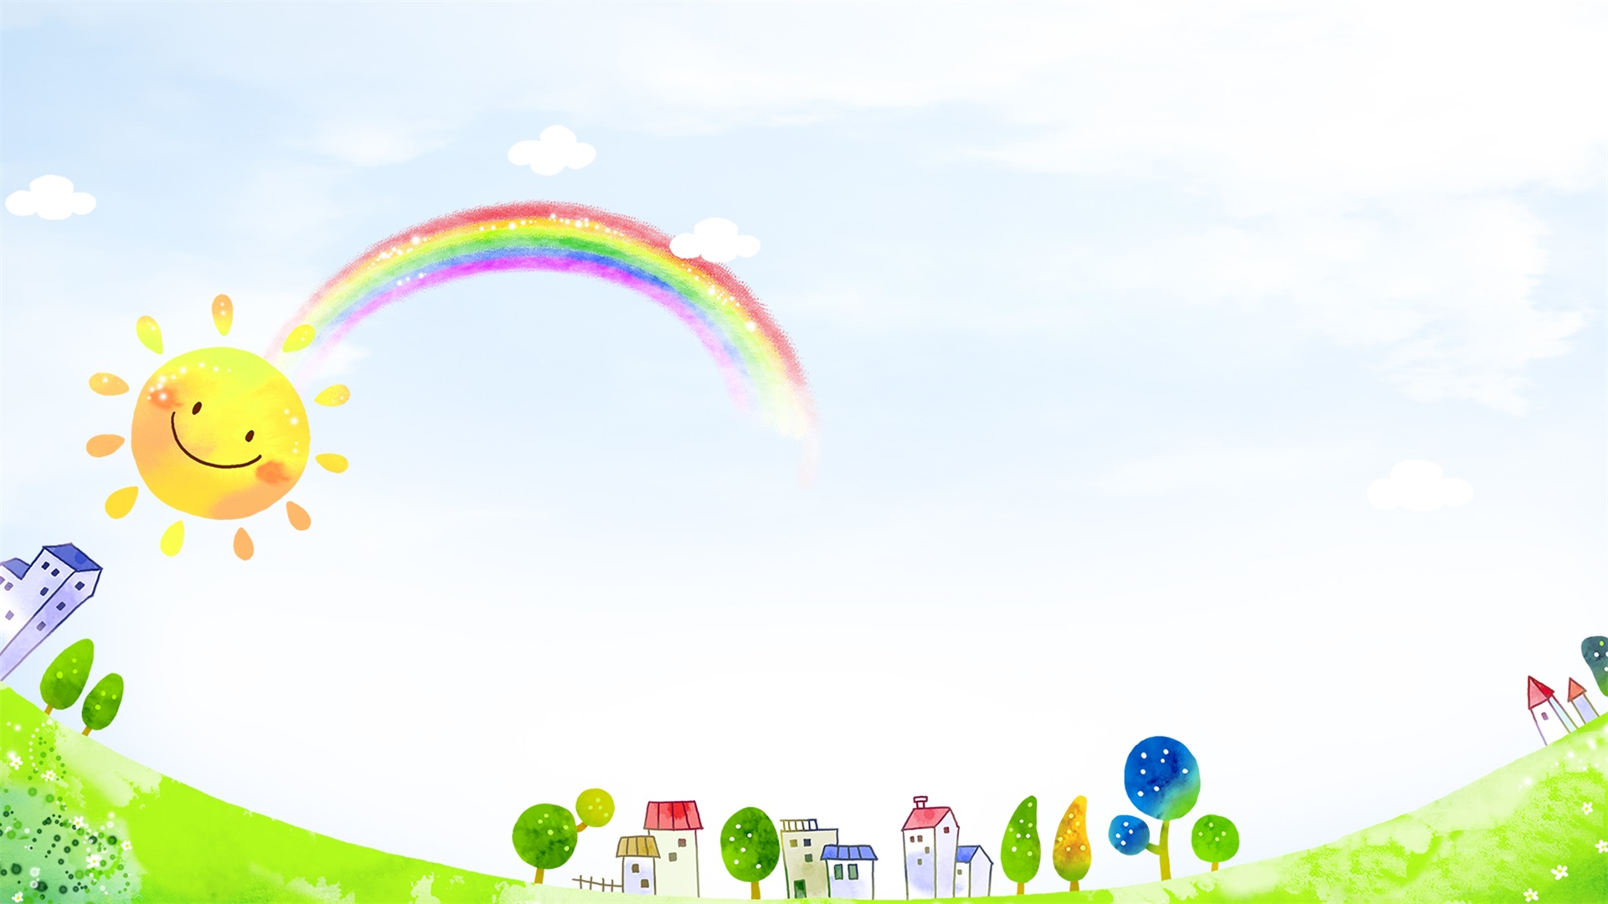
Tiết 2

Slide 12



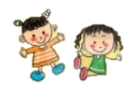

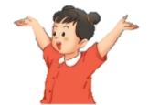
Câu 2. Không có bảy hũ vàng, hai anh em làm gì?
Bi sẽ vẽ tặng em búp bê và quần áo đủ các màu sắc.
Bống sẽ lấy bút màu ở nhà để vẽ tặng anh ngựa hồng và ô tô.

Slide 13
Câu 3. Tìm những câu nói cho thấy hai anh em rất quan tâm và yêu quý nhau.
Còn anh sẽ vẽ tặng em nhiều búp bê và quần áo đủ các màu sắc.
Em sẽ lấy bút màu để vẽ tặng anh ngựa hồng và ô tô.
Vì cả hai hiểu được mong muốn của nhau, luôn nghĩ đến nhau, muốn làm cho nhau vui.
Vì sao những câu nói này lại thể hiện sự yêu thương của hai anh em dành cho nhau?

Slide 14
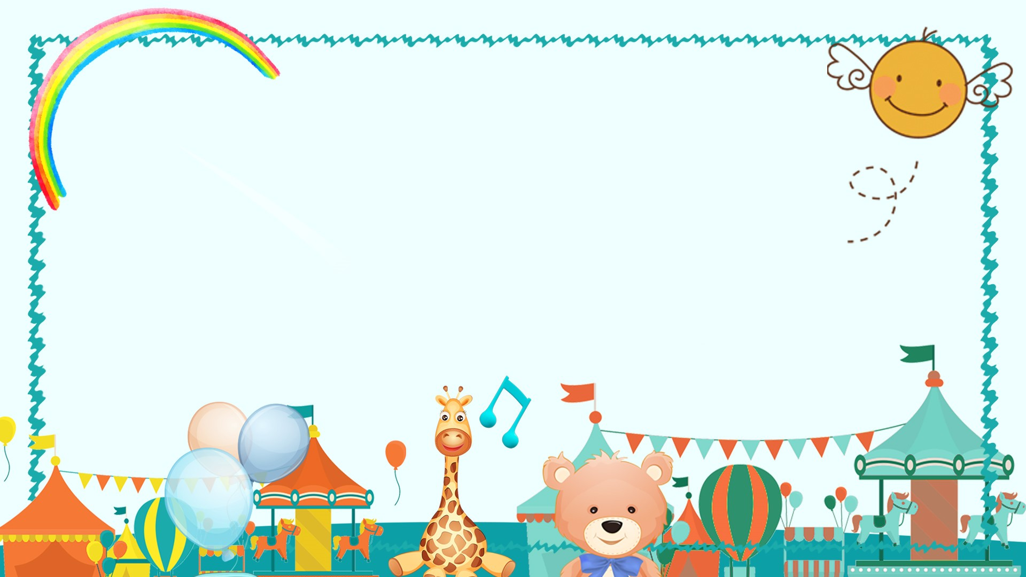
NỘI DUNG BÀI
EM HỌC ĐƯỢC ĐIỀU GÌ TỪ CÂU CHUYỆN CỦA HAI ANH EM?
Tình cảm yêu thương, quan tâm của hai anh em Bi và Bống.

Slide 15
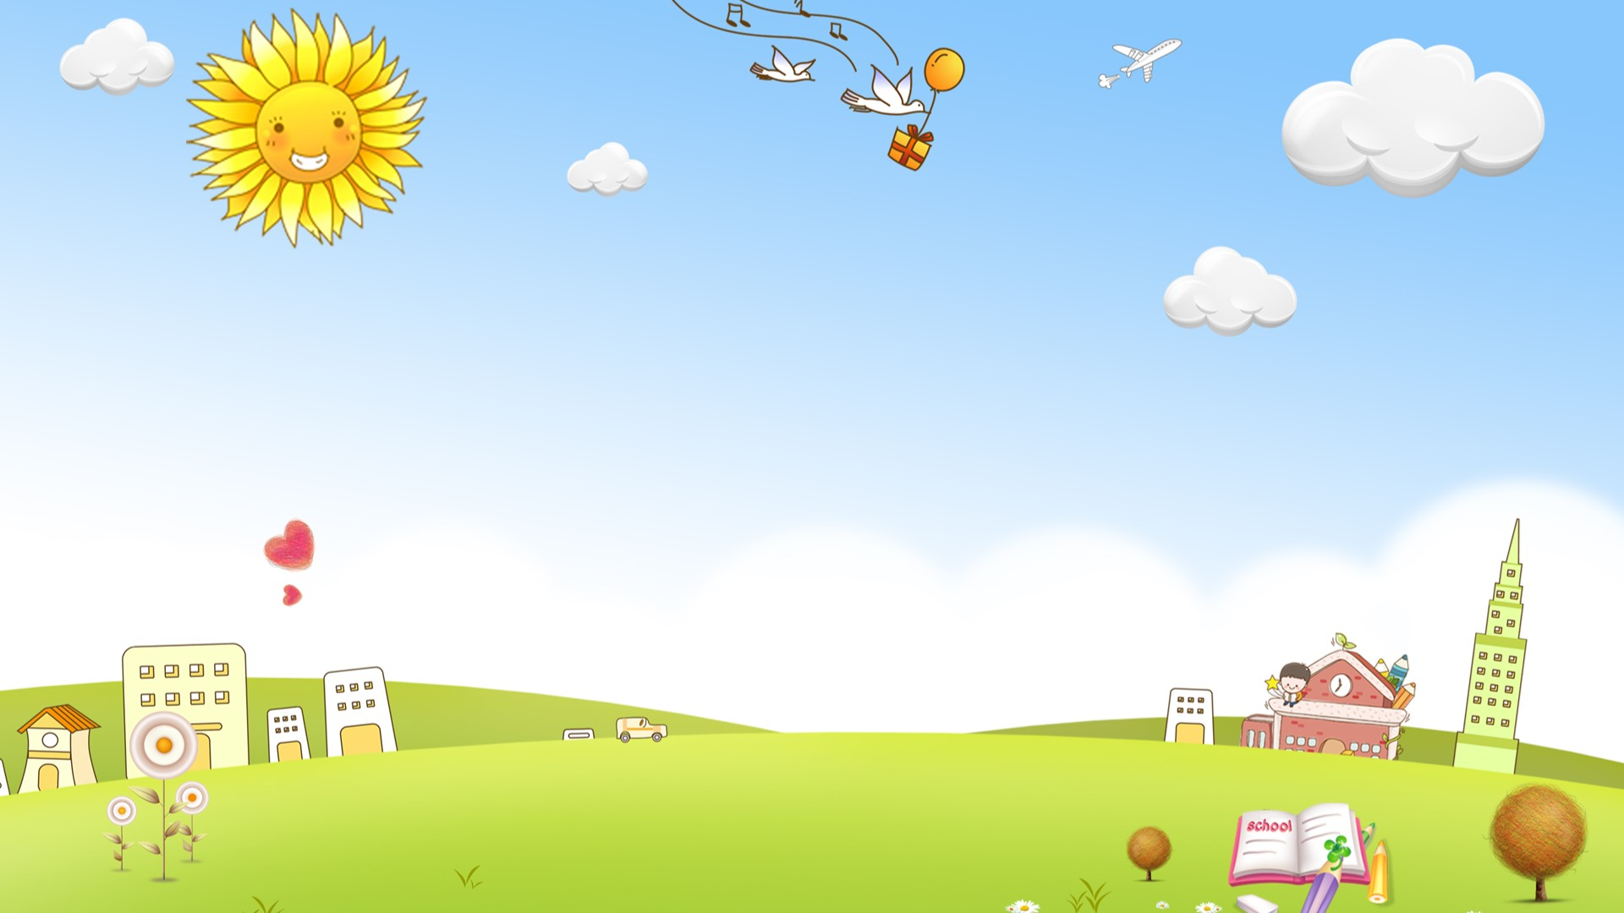
LUYỆN ĐỌC LẠI

Slide 16
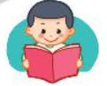
Niềm vui của Bi và Bống
Khi cơn mưa vừa dứt, hai anh em Bi và Bống chợt thấy cầu vồng.
- Cầu vồng kìa! Em nhìn xem. Đẹp quá!
Bi chỉ lên bầu trời và nói tiếp:
- Anh nghe nói dưới chân cầu vồng có bảy hũ vàng đấy.
Bống hưởng ứng:
- Lát nữa, mình sẽ đi lấy về nhé! Có vàng rồi, em sẽ mua nhiều búp bê và quần áo đẹp.
- Còn anh sẽ mua một con ngựa hồng và một cái ô tô.
Bỗng nhiên, cầu vồng biến mất. Bi cười:
- Em ơi! Anh đùa đấy! Ở đấy không có vàng đâu.
Bống vui vẻ:
- Thế ạ? Nếu vậy, em sẽ lấy bút màu để vẽ tặng anh ngựa hồng và ô tô.
- Còn anh sẽ vẽ tặng em búp bê và quần áo đủ các màu sắc.
Không có bảy hũ vàng dưới chân cầu vồng, hai anh em vẫn cười vui vẻ.
(Theo 108 truyện mẹ kể con nghe)
PHÂN VAI
Dẫn truyện
Bi
Bống

Slide 17
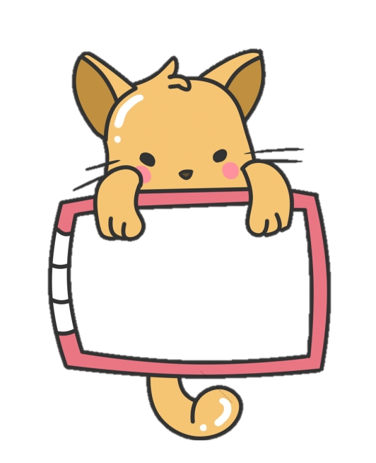
1. Xếp các từ ngữ dưới đây vào nhóm thích hợp:
hũ vàng
Bống
Bi
anh
Từ chỉ sự vật
quần áo
ô tô
búp bê
em
TỪ NGỮ CHỈ NGƯỜI
TỪ NGỮ CHỈ VẬT

Slide 18
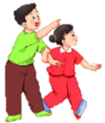
Niềm vui của Bi và Bống
Khi cơn mưa vừa dứt, hai anh em Bi và Bống chợt thấy cầu vồng.
- Cầu vồng kìa! Em nhìn xem. Đẹp quá!
Bi chỉ lên bầu trời và nói tiếp:
- Anh nghe nói dưới chân cầu vồng có bảy hũ vàng đấy.
Bống hưởng ứng:
- Lát nữa, mình sẽ đi lấy về nhé! Có vàng rồi, em sẽ mua nhiều búp bê và quần áo đẹp.
- Còn anh sẽ mua một con ngựa hồng và một cái ô tô.
Khi được nhận món quà rất đẹp mà em đã mong muốn từ lâu, em sẽ nói gì để thể hiện sự ngạc nhiên?
2. Tìm trong bài những câu cho thấy sự ngạc nhiên của Bi khi nhìn thấy cầu vồng.

